Slide 1
Audio Amplifier बनवणे.

Slide 2
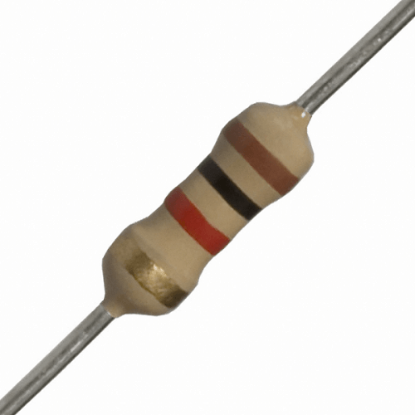
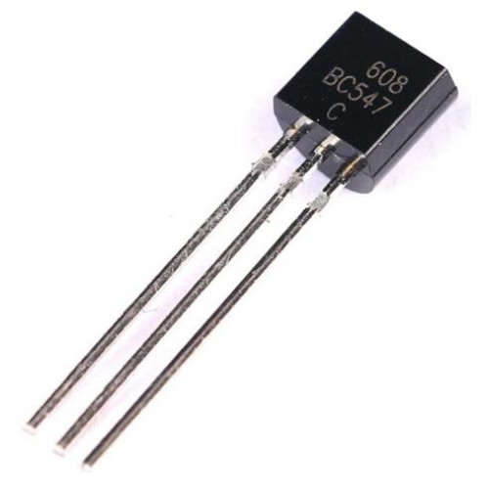
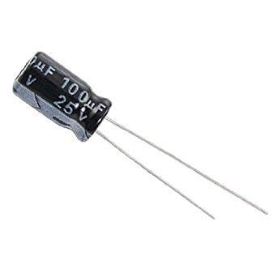
साहित्य
रेसिस्टर 1k ohm
ट्रांझिस्टर (BC 547)
कॅपेसिटर 100MF

Slide 3
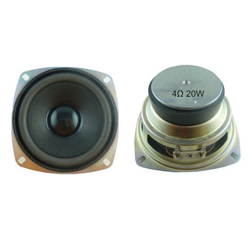
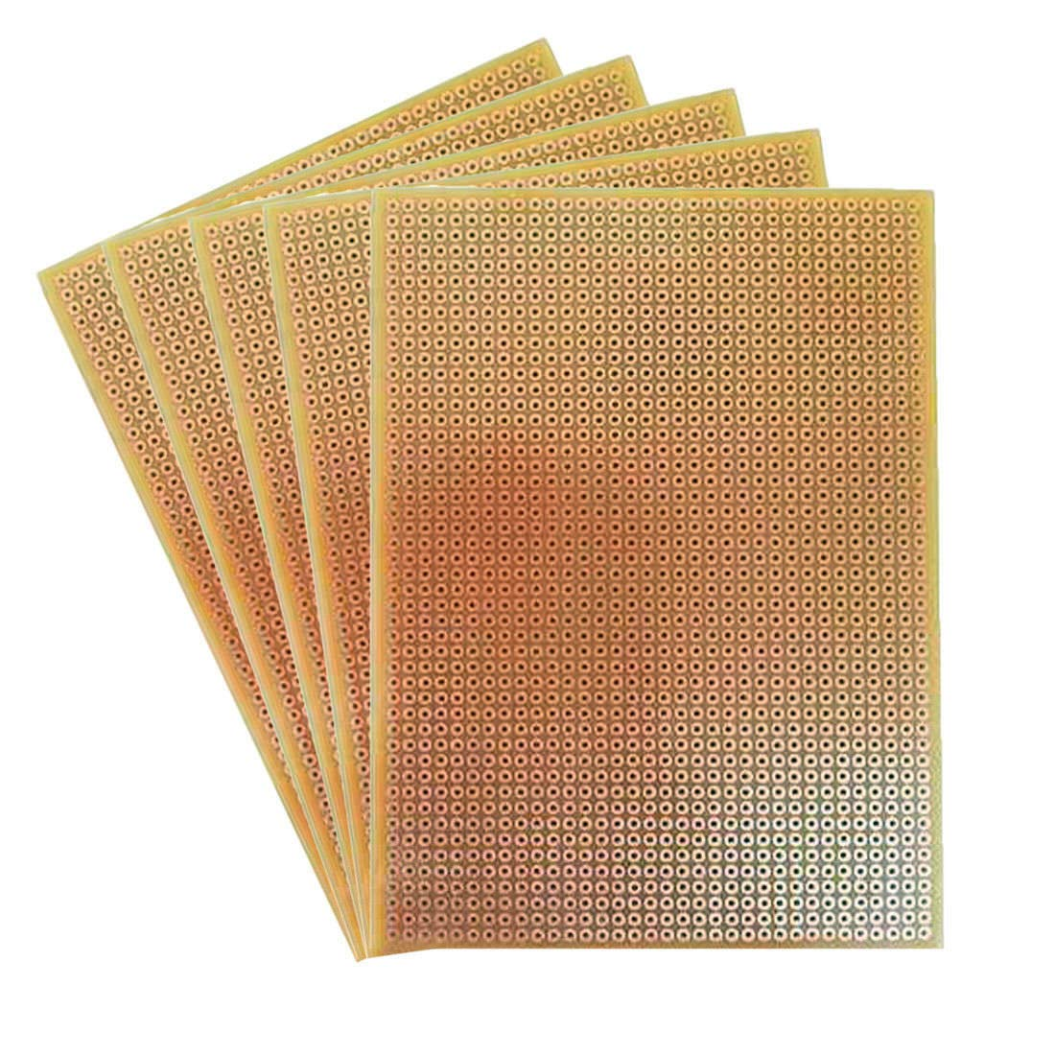
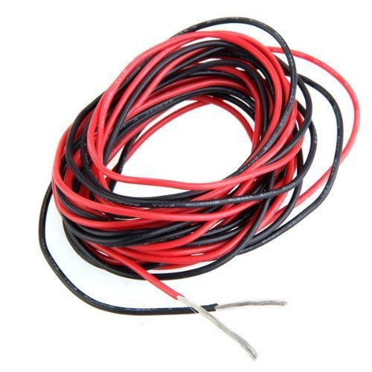
साहित्य
स्पीकर (4 ohm)
पी.सी.बी बोर्ड
वायर

Slide 4
सर्किट डायग्राम
+5V
1K
Speaker
4 ohm
100mf
+
R or L Channel
BC547
GND

Slide 5
कनेक्शन
ट्रांझिस्टर (BC 547) चे कलेक्टर(collector) 4 ओहम स्पिकरच्या निगेटिव्ह टर्मिनलला जोडावे.
आणि स्पिकरचे पोसिटिव्ह टर्मिनल 5V ला जोडवे.
ट्रांझिस्टर (BC 547) च्या कलेक्टर(collector) आणि बेस (Base)ला रेसिस्टर जोडवा.
ट्रांझिस्टर (BC 547) च्या बेस (Base)ला कॅपेसिटरचे पोसिटिव्ह जोडवे.
कॅपेसिटरचे निगेटिव्ह Aux Cable च्या R कींवा L Channel ला जोडवे.
Aux Cable चे दुसरे टोक आणि ट्रांझिस्टरचे एमिटर(Emitter) एकमेकाना जोडुन ग्राउड करावे.

Slide 6
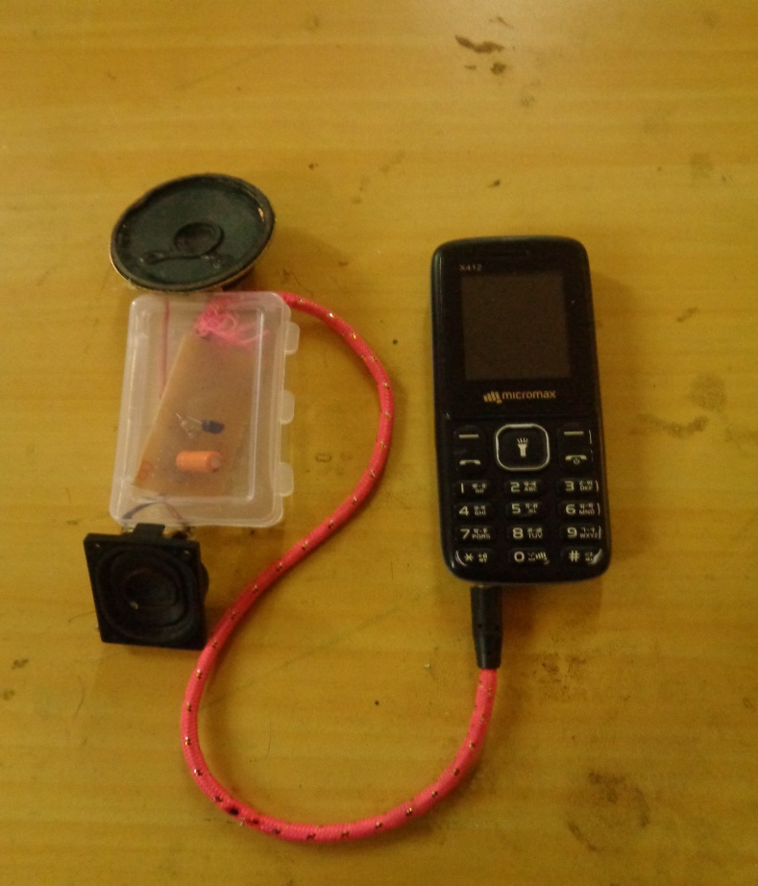
असेम्ब्ली

Slide 7
कॉस्टिंग
अ. न. | लागणारे साहित्य | दर (रु) | नग | एकुण (रु)
१ | पी. सी. बी बोर्ड | २० | १ | २०
२ | स्पीकर | २० | २ | ४०
३ | कॅपसीटर | १० | १ | १०
४ | कनेक्टिंग वायर | १५ | १ | १५
५ | ट्रांझिस्टर | १५ | १ | १५
६ | इंसुलेशन टेप | १० | १ | १०
एकूण |  |  |  | ११५

Slide 8
धन्यवाद

